Slide 1

الوحدة : شهداءُ بلادي.
الدرس : حينَ تُحلِّق النُّسور.
المبحث : اللّغة العربيّة
الصف : الخامس

Slide 2

ألتزم الهدوء والنظام
أجلس جلسة صحيحة
القوانين الصفية
أرفع يدي عند المشاركة
أستمع إلى شرح معلمتي

Slide 3


الكلية العلمية الإسلامية التاريخ : / إلى /
الدرس : حين تحلّق النّسور
الوحدة: شهداء بلادي
الصف :الخامس
المادة: اللّغة العربيّة
01:00 minutes
النتاجات المتوقعة :.
1-يفسّر معاني المفردات الجديدة.
3- يجيب عن الأسئلة
4- يتعرَّف مفهوم التَّضحية في سبيل الدّفاع عن الوطن.
النتاجات
التمهيد
التقويم القبلي
التقديم
تقويم التكويني
التغذية الراجعة
التمايز
الربط بالحياة
التفكير الناقد
بطاقة خروج

Slide 4
الواجب البحثي :
عد إلى شبكة المعلومات وابحث عن معلومات عن معركة الكرامة.

Slide 5







انقر على المصباح لتحصل على تلميح !
يُحلّق عاليًا في السّماء
يحمي الوطن من الأعداء
يقوده بطل شجاع مستعد للتَّضحية
الربط بالواقع: كيف يمكننا نحنُ كطلاب أن نخدم وطننا؟

Slide 6




الكلية العلمية الإسلامية التاريخ : / إلى /
الدرس : حين تحلّق النّسور
الوحدة: شهداء بلادي
الصف :الخامس
المادة: اللّغة العربيّة
03:00 minutes
التمهيد: اربط الصّور الآتية بعنوان درسنا
النتاجات
التمهيد
ما أثر معركة الكرامة على حياتنا؟
التقويم القبلي
1968
التقديم
تقويم التكويني
التغذية الراجعة
التمايز
الربط بالحياة
التفكير الناقد
بطاقة خروج

Slide 7
الكلية العلمية الإسلامية التاريخ : / إلى /
الدرس : حين تحلّق النّسور
الوحدة: شهداء بلادي
الصف :الخامس
المادة: اللّغة العربيّة
02:00 minutes
التقويم القبلي :
النتاجات
الشَّخصيّات الرَّئيسة في النَّص القرائي:
1- فراس العجلونيّ.
2- موفّق السَّلطيّ.
3- جميع ما ذُكر.
التمهيد
التقويم القبلي
التقديم
تقويم التكويني
التغذية الراجعة
التمايز
الربط بالحياة
التفكير الناقد
IRS
بطاقة خروج
ألواح صغيرة

Slide 8
الكلية العلمية الإسلامية التاريخ : / إلى /
الدرس : حين تحلّق النّسور
الوحدة: شهداء بلادي
الصف :الخامس
المادة: اللّغة العربيّة
التّفكير النّاقد:
برأيك لماذا اختار الكاتب النّسور عُنوانًا للدرس ؟ وضّح ذلك.
01:00 minutes
النتاجات
التمهيد
التقويم القبلي
التقديم
تقويم التكويني
التغذية الراجعة
التمايز
الربط بالحياة
Puzz in
التفكير الناقد
بطاقة خروج

Slide 9
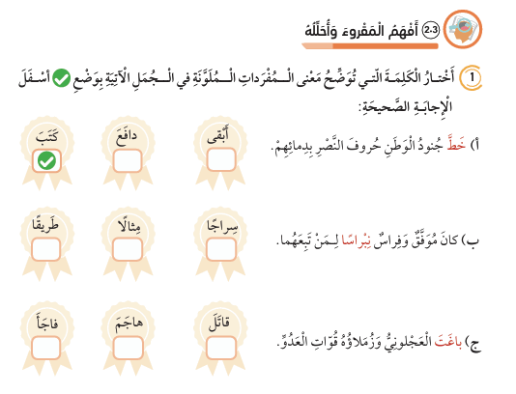

الكلية العلمية الإسلامية التاريخ : / إلى /
الدرس : حين تحلّق النّسور
الوحدة: شهداء بلادي
الصف :الخامس
المادة: اللّغة العربيّة
05:00 minutes
التقديم :
النتاجات
التمهيد
التقويم القبلي
التقديم
تقويم التكويني
التغذية الراجعة
التمايز
الربط بالحياة
التفكير الناقد
بطاقة خروج

Slide 10
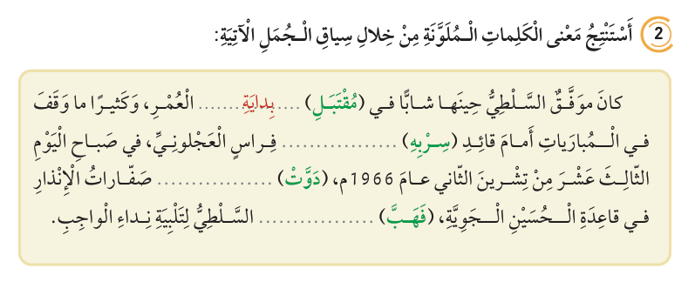
الكلية العلمية الإسلامية التاريخ : / إلى /
الدرس : حين تحلّق النّسور
الوحدة: شهداء بلادي
الصف :الخامس
المادة: اللّغة العربيّة
05:00 minutes
فكر، زاوج، شارك
التقديم :
النتاجات
التمهيد
التقويم القبلي
التقديم
مجموعته
تقويم التكويني
أطلقت، أحدثت صدًى
التغذية الراجعة
نهض مسرعًا،
ثار وهاج
التمايز
الربط بالحياة
التفكير الناقد
معايير العمل التعاوني | التعاون | سرعة الإنجاز | التعزيز والاحتفال عند الانتهاء | الالتزام بالنظام
بطاقة خروج

Slide 11
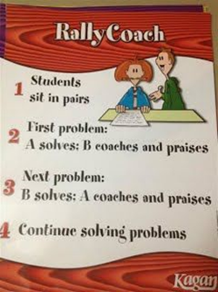
الكلية العلمية الإسلامية التاريخ : / إلى /
الدرس : حين تحلّق النّسور
الوحدة: شهداء بلادي
الصف :الخامس
المادة: اللّغة العربيّة
01:00 minutes
تقويم تكويني :
النتاجات
ما مرادف كلمة سربه في جملة ( وقف الجنديّ أمام قائد سربه )؟
1- مجموعته.
2- جزء.
3- كامل.
التمهيد
التقويم القبلي
التقديم
تقويم التكويني
التغذية الراجعة
التمايز
الربط بالحياة
التفكير الناقد
بطاقة خروج
IRS

Slide 12
الكلية العلمية الإسلامية التاريخ : / إلى /
الدرس : حين تحلّق النّسور
الوحدة: شهداء بلادي
الصف :الخامس
المادة: اللّغة العربيّة
02:00 minutes
التمايز : :
النتاجات
1
التمهيد
التقويم القبلي
2
الطالب رقم (2+3)
وظّف كلمة سربه+هبَّ
في جملة واحدة من إنشائك .
التقديم
تقويم التكويني
الطالب رقم ( 1+4)
وظّف كلمة دوت في جملة مفيدة من إنشائك ؟
3
التغذية الراجعة
التمايز
الربط بالحياة
4
التفكير الناقد
معايير العمل التعاوني | التعاون | سرعة الإنجاز | التعزيز والاحتفال عند الانتهاء | الالتزام بالنظام
بطاقة خروج

Slide 13

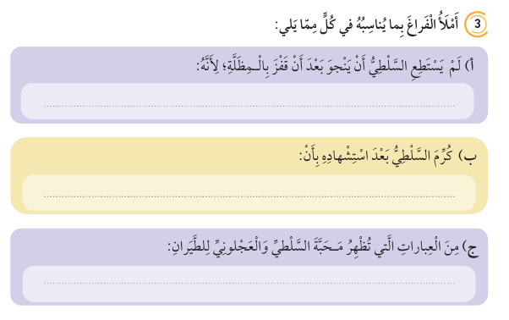
الكلية العلمية الإسلامية التاريخ : / إلى /
الدرس : حين تحلّق النّسور
الوحدة: شهداء بلادي
الصف :الخامس
المادة: اللّغة العربيّة
05:00 minutes
التقديم :
النتاجات
إستراتيجيّة rally robin
التمهيد
التقويم القبلي
لأن طائرات العدو لاحقته برشاشاتها حتى استشهد.
التقديم
تقويم التكويني
التغذية الراجعة
1-دفن في المقابر الملكية 2- أطلق اسمه على إحدى القواعد العسكرية التابعة لسلاح الجو الأردني.
التمايز
الربط بالحياة
التفكير الناقد
السلطي والعجلوني(حلقا عاليًا مبكرًا). كان العجلوني عاشقًا للطيران،وكان يلقب السلطي بالنسر بين رفاقه.
بطاقة خروج

Slide 14
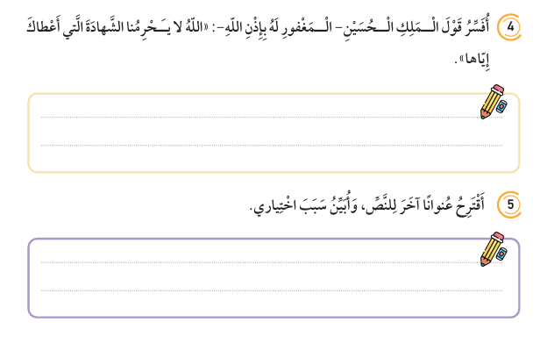
الكلية العلمية الإسلامية التاريخ : / إلى /
الدرس : حين تحلّق النّسور
الوحدة: شهداء بلادي
الصف :الخامس
المادة: اللّغة العربيّة
01:00 minutes
النتاجات
التمهيد
التقويم القبلي
التقديم
تقويم التكويني
تدل على فخره بهذا العمل البطولي، وعلى علو المكانة الرفيعة للشهيد مما جعله يتمنى أن يستشهد مثله.
التغذية الراجعة
التمايز
الربط بالحياة
التفكير الناقد
بطاقة خروج

Slide 15
الكلية العلمية الإسلامية التاريخ : / إلى /
الدرس : حين تحلّق النّسور
الوحدة: شهداء بلادي
الصف :الخامس
المادة: اللّغة العربيّة
01:00 minutes
فكر، زاوج، شارك
النتاجات
التمهيد
التقويم القبلي
التقديم
أبطال معركة الكرامة؛ لأن النص يتحدث عن عدد من الأبطال الذين سطروا بطولاتهم في المعركة
تقويم التكويني
التغذية الراجعة
شهداء بلادي وسيرتهم العطرة؛ لأن سيرة الشهداء تبقى خالدة في نفوس الناس.
التمايز
الربط بالحياة
التفكير الناقد
معايير العمل التعاوني | التعاون | سرعة الإنجاز | التعزيز والاحتفال عند الانتهاء | الالتزام بالنظام
بطاقة خروج

Slide 16
الكلية العلمية الإسلامية التاريخ : / إلى /
الدرس : حين تحلّق النّسور
الوحدة: شهداء بلادي
الصف :الخامس
المادة: اللّغة العربيّة
02:00 minutes
التقويم الختامي:
النتاجات
ما مرادف كلمة تترصده؟
1- تراقبه
2- عدة الحرب
3- بذل جهدًا كبيرًا
التمهيد
التقويم القبلي
التقديم
تقويم التكويني
التغذية الراجعة
التمايز
الربط بالحياة
التفكير الناقد
بطاقة خروج
Random Pick

Slide 17
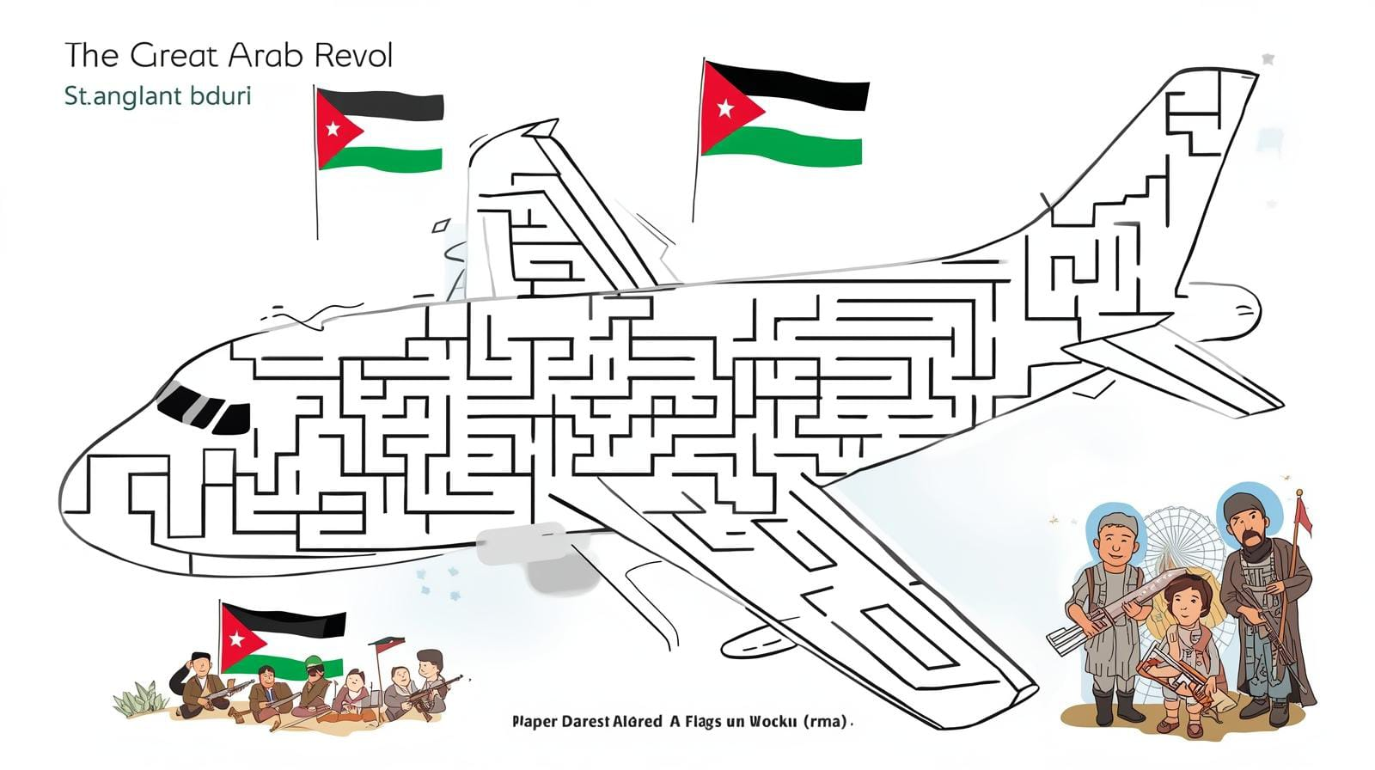
الكلية العلمية الإسلامية التاريخ : / إلى /
الدرس : حين تحلّق النّسور
الوحدة: شهداء بلادي
الصف :الخامس
المادة: اللّغة العربيّة
بطاقة خروج
03:00 minutes
حين تحلق النسور
النتاجات
التمهيد
التقويم القبلي
التقديم
تقويم التكويني
التغذية الراجعة
التمايز
الربط بالحياة
ما القيمة التي تعلمتها من الدرس؟
التفكير الناقد
بطاقة خروج

